Slide 1


Erste Schritte mit Microsoft Copilot
Ihr Logo hier
Das bevorzugte KI-Chat-Tool bei <Firmenname>
Ab dem: November 2024

Slide 2
Passen Sie diese Präsentation an die Erfordernisse Ihres Unternehmens an!
Wir empfehlen Ihnen, diese Präsentation anzupassen, bevor Sie sie in Ihrem Unternehmen weitergeben.
Sie haben folgende Möglichkeiten:
Ändern Sie den <hervorgehobenen Text> mit den Angaben zu Ihrem Unternehmen
Fügen Sie auf den Folien Ihr Logo ein
Entfernen Sie Folien nach Bedarf oder fügen Sie weitere hinzu
Passen Sie Beispiel-Prompts an, damit sie für Ihre Endbenutzenden und Ihr Unternehmen relevanter sind
Prüfen Sie, ob Sie die Richtlinien für den Umgang mit vertraulichen Informationen anpassen müssen.

Slide 3

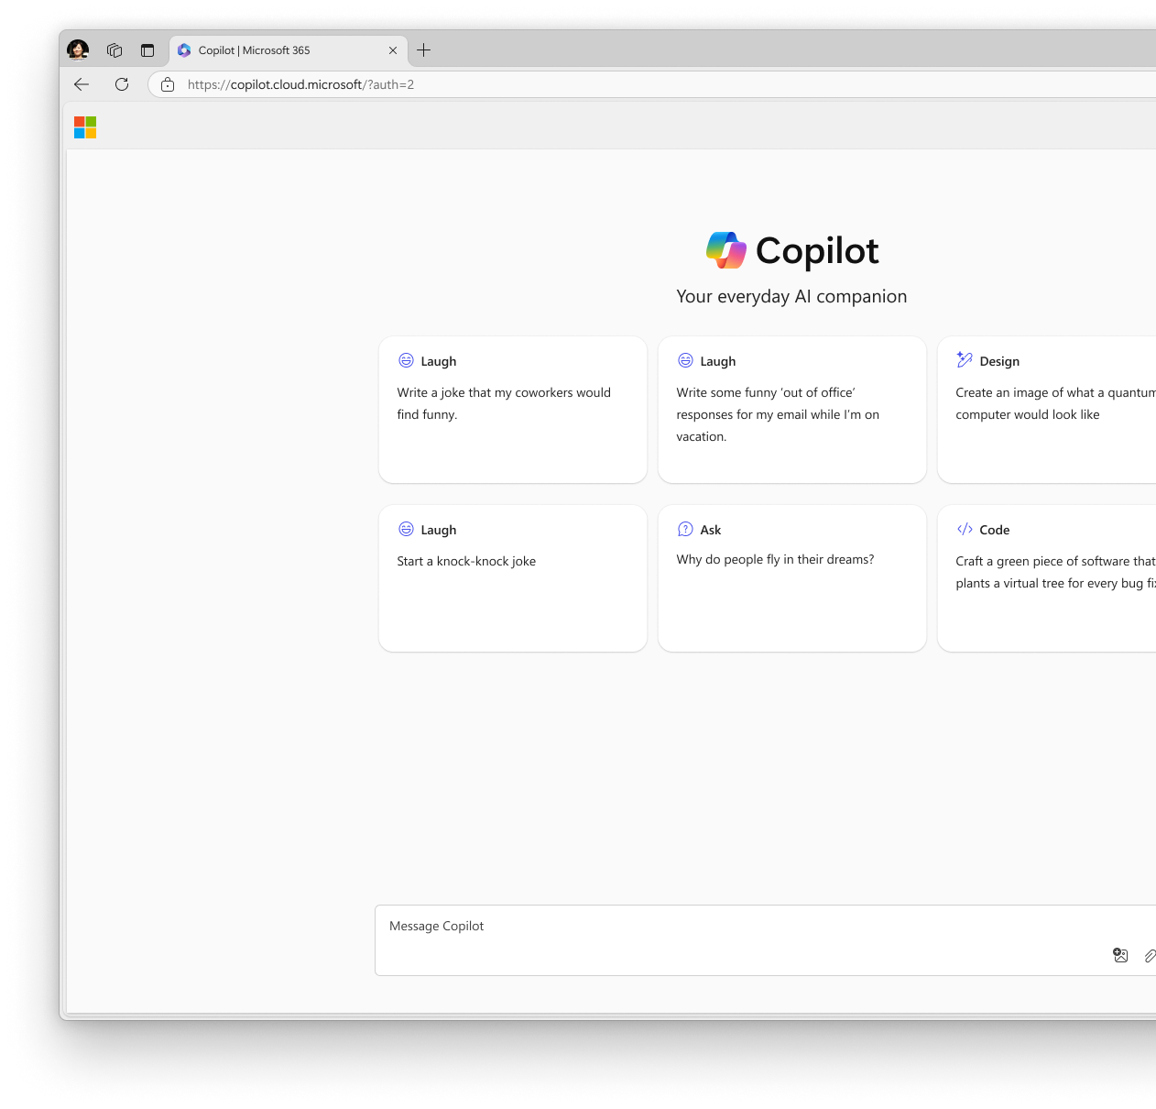
Inhaltsverzeichnis
Titel | Folie Nr.
Gehen Sie auf Nummer sicher – mit KI-gestütztem Chat | 4
Erste Schritte mit Copilot | 11
Schöpfen Sie das Potenzial von Copilot voll aus | 18
Zusätzliche Ressourcen | 27
Copilot-Homepage

Slide 4

Ihr Logo hier
Microsoft Copilot
Ihr KI-Begleiter im Alltag

Slide 5

Gehen Sie auf Nummer sicher – mit KI-gestütztem Chat
Wir bei <Firmenname> verwenden Microsoft Copilot mit Unternehmensdatenschutz als unsere genehmigte KI-Chat-Lösung.
Mit Copilot können Sie Folgendes:
Antworten auf Ihre Fragen erhalten
lange PDFs und Artikel schnell zusammenfassen
mühelos professionelle und kundengerechte Inhalte erstellen
beeindruckende Bilder für soziale Medien, Artikel, E-Mails und mehr erzeugen
Durch die Verwendung von nicht zugelassenen KI-Webdiensten können die Daten unseres Unternehmens in der Öffentlichkeit gelangen. Verwenden Sie für alle Anforderungen rund um KI-Chats immer Microsoft Copilot, damit die Daten unseres Unternehmens dank des integrierten „Datenschutzes für Unternehmen“ von Microsoft sicher sind.
Wir zeigen Ihnen, wie Sie KI sinnvoll und sicher nutzen können.
Legen wir los!
Microsoft
Copilot

Slide 6




Microsoft Copilot – eine neue Art zu suchen
Antworten statt Links
Copilot – eine neue Art zu suchen
Anstatt das Internet mit Stichwörtern zu durchsuchen und seitenweise Links zu erhalten, können Sie jetzt mit Copilot in Alltagssprache chatten, um detaillierte, maßgeschneiderte Antworten aus dem Internet zu erhalten:
Sie. können fragen nach:
Microsoft Copilot kann Datenpunkte miteinander verknüpfen und neue Antworten liefern, die es bisher noch nicht gab.
Chat ist die neue Form der Internetnutzung. Einfach ausgedrückt: Der KI-gestützte Chat liefert Ihnen individuelle Antworten.
Zusammenfas-sungen
Analysen
Tabellen
Inhalt
Bilder

Slide 7




Warum Microsoft Copilot?
Er ist leistungsstark und sicher
Leistungsstarke
KI-Modelle
Transparente Quellenangaben
Keine Wissenslücken
Unternehmens-datenschutz
Copilot nutzt die neuesten LLMs und
KI-Modelle
Copilot nennt die Datenquellen, die er für seine Antworten herangezogen hat.
Copilot liefert aktuelle Antworten. Die Antworten sind nicht auf das Datum des
KI-Modells beschränkt.
Copilot speichert keine Prompts oder Antworten und verwendet sie auch nicht zum Trainieren des KI-Modells.

Slide 8
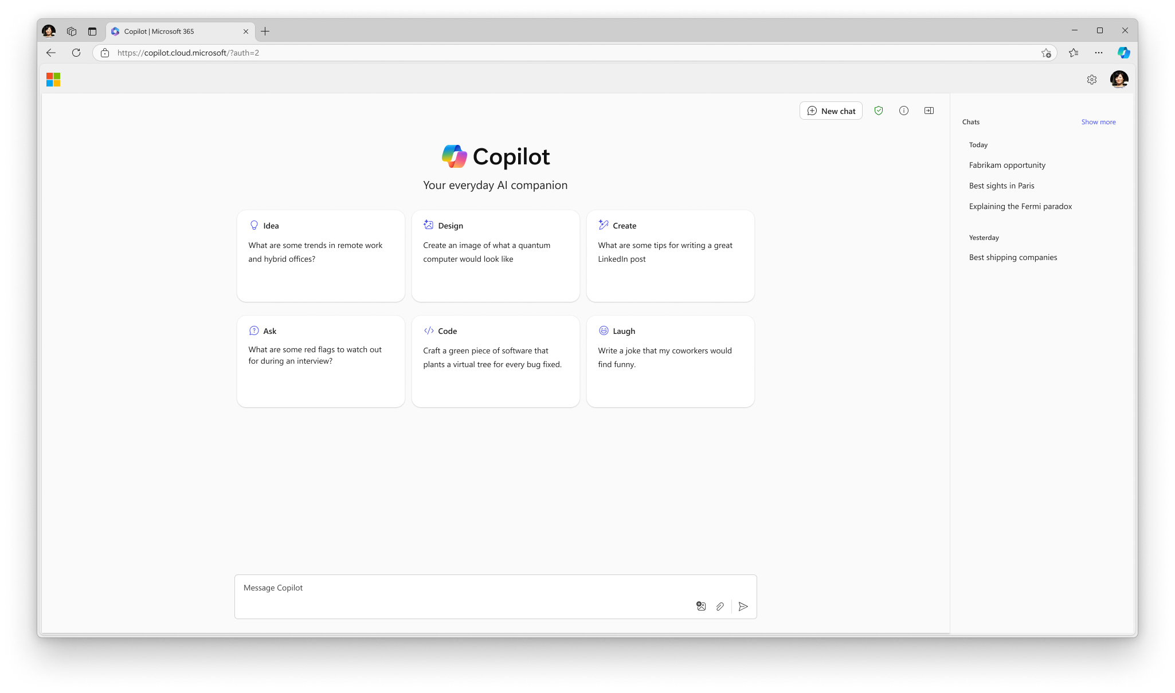
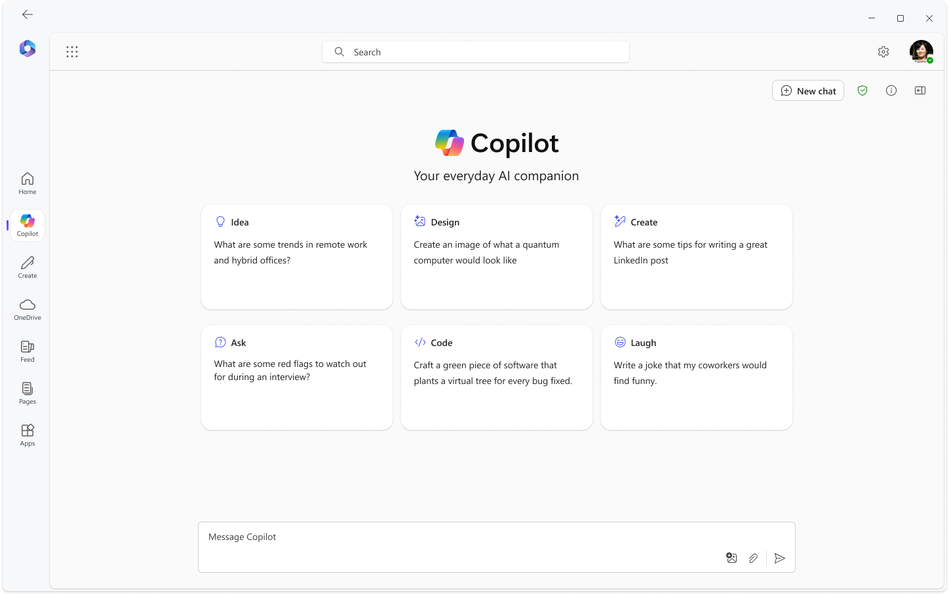
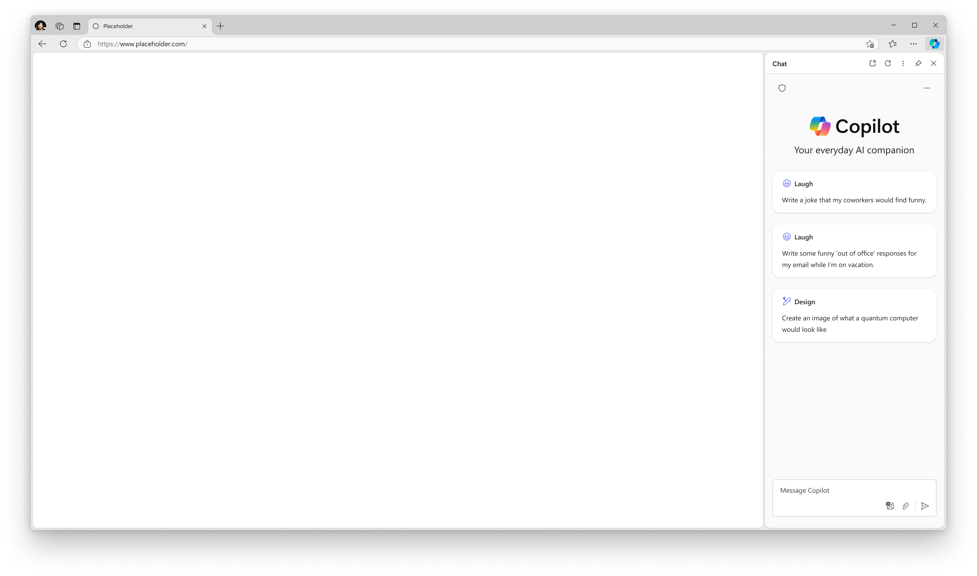
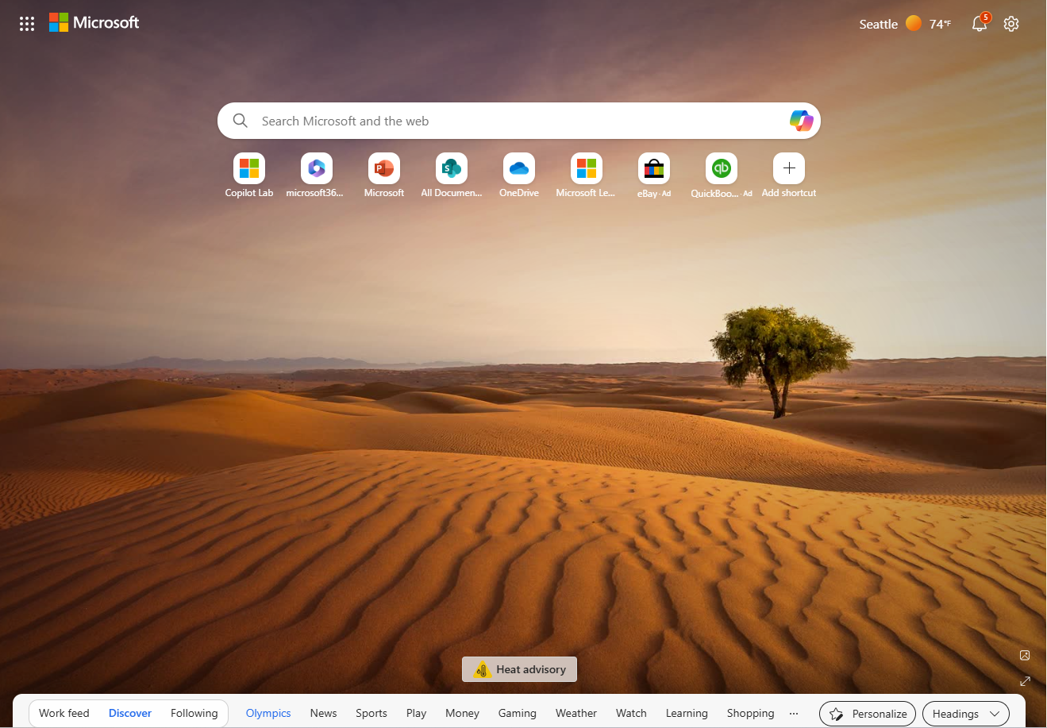
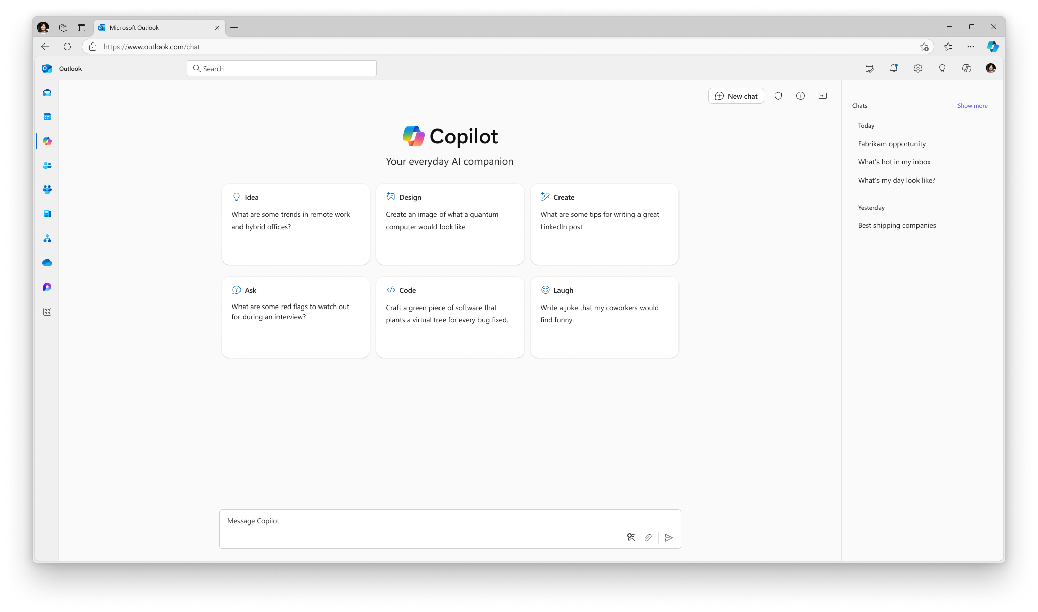
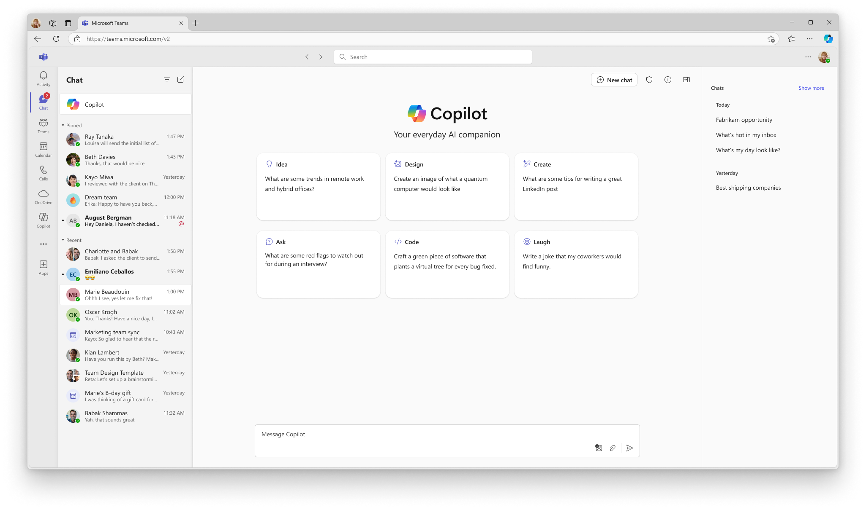
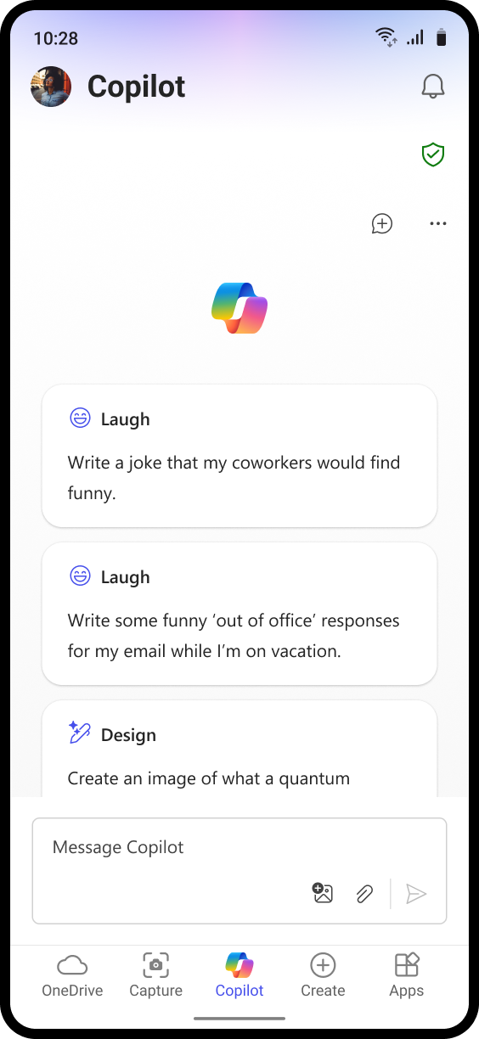
Admin-Hinweis: Die Copilot-Erlebnisse der Microsoft 365-, Outlook- und Teams-App sind nur verfügbar, wenn Copilot von Benutzenden oder Administrierenden angeheftet wurde. Anweisungen, wie Sie Copilot für Ihr Unternehmen anheften können, finden Sie hier.
Greifen Sie von sechs Stellen aus auf Microsoft Copilot zu
Copilot.cloud.microsoft
Microsoft 365-App*
Copilot in Edge
Microsoft 365-App
copilot.cloud.microsoft
Microsoft 365-App
Outlook-App*
Teams-App*
Microsoft 365 Mobil-App
* Stellen Sie sicher, dass Copilot in Ihrer linken Navigation in Teams, Outlook und der Microsoft 365-App angeheftet ist.

Slide 9

Microsoft Copilot ist in den wichtigsten Browsern verfügbar
Sie können von Ihrem PC aus mit jedem gängigen Browser zu copilot.cloud.microsoft gehen, um auf Microsoft Copilot zuzugreifen.
Mit Microsoft Edge kann Copilot Ihren Arbeitstag sogar noch einfacher machen. Wählen Sie einfach das Copilot-Symbol in der oberen rechten Ecke des Edge-Browsers von jeder geöffneten Webseite aus.
 | Google Chrome | Microsoft Edge
KI-unterstützte Web-Suche, Antworten und Erstellen von Inhalten
Unternehmensdatenschutz mit Copilot
Rewrite hilft beim Umschreiben von Fließtext basierend auf Ton, Länge und mehr
Zusammenfassung von Webseiten oder PDFs
Seitenkontext für kontextbezogene Prompt-Vorschläge und Antworten
Die Fähigkeiten von Copilot
HAFTUNGSAUSSCHLUSS: Einige der auf dieser Folie aufgeführten Funktionen und Möglichkeiten sind Mitte September möglicherweise noch nicht verfügbar.

Slide 10

Nutzen Sie Copilot auch unterwegs mit der mobilen App von Microsoft 365
Laden Sie die mobile App von Microsoft 365 herunter und melden Sie sich mit Ihrem Arbeits- oder Schulkonto an, um auf Copilot zuzugreifen

Slide 11

Ihr Logo hier
Erste Schritte mit Microsoft Copilot

Slide 12
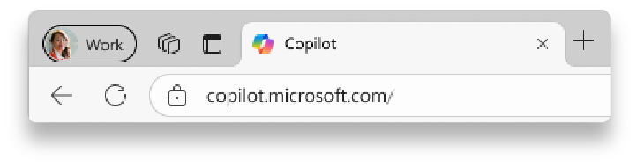

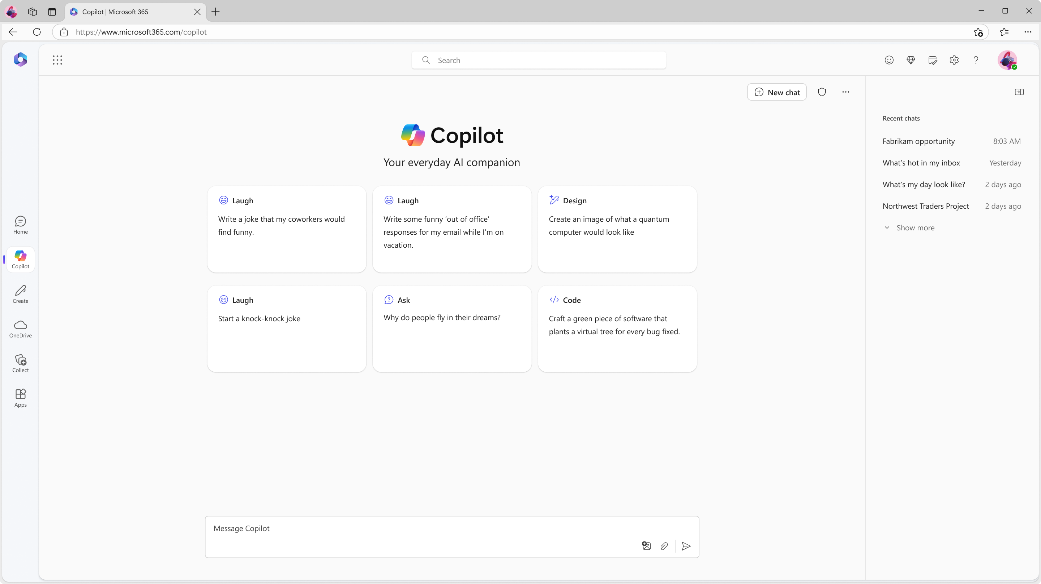

Schritt eins: Melden Sie sich mit Ihrem Arbeitskonto an
1
2
https://copilot.cloud.microsoft
1
Navigieren Sie in Ihrem bevorzugten Browser auf Ihrem Gerät zu copilot.cloud.microsoft, um zum Chat zu gelangen. Copilot ist kompatibel mit Microsoft Edge und Chrome auf Desktop-PCs.
2
Vergewissern Sie sich, dass Sie mit Ihrem Arbeitskonto angemeldet sind.
Sie sind erfolgreich mit Ihrem Arbeitskonto angemeldet, wenn Sie oben rechts auf der Copilot-Seite neben der Schaltfläche „Neuer Chat“ den Tag sehen.
Wenn Sie nicht mit Ihrem Arbeitskonto angemeldet sind, greift der Unternehmensdatenschutz nicht.

Slide 13
Lernen Sie Microsoft Copilot kennen
Beginnen Sie auf
copilot.cloud.microsoft
Schaltfläche „Einen neuen Chat beginnen“
Löschen Sie Ihren vergangenen Chat und beginnen Sie ein neues Gespräch.
Hier finden Sie eine visuelle Tour durch Copilot:
Badge „Protected“
Vergewissern Sie sich, dass Sie mit Ihrem Arbeitskonto angemeldet
sind und überprüfen Sie, dass Sie sehen. Wenn das Schildsymbol nicht erscheint, melden Sie sich mit Ihrem Arbeitskonto an.
Vorgeschlagene Prompts
Wenn Sie nicht sicher sind, was Sie fragen sollen, versuchen Sie es mit einem Beispiel-Prompt oder ändern Sie ihn ab!
Aktuelle Chats
Zu einem früheren Chat zurückkehren, den Sie mit Copilot geführt haben, um das Gespräch fortzusetzen
Textfeld
Beginnen Sie Ihre Konversation hier.

Slide 14

Was ist ein „Prompt“?
Ein Prompt ist die Frage oder Anweisung,
die Sie in das Textfeld eingeben. Darauf reagiert der Copilot-Chat mit seiner Antwort.
Verwenden Sie natürliche Sprache. Sie müssen Ihre Ideen oder Fragen nicht in Schlüsselwörter zerlegen.
Bei der klassischen Suche werden Schlüsselwörter verwendet, um eine Liste von Quellen zu erhalten. Beim Chat dreht sich alles darum, anhand von detaillierten Fragen oder Aussagen eine individuelle Antwort für Sie zu erstellen.
Geben Sie den ersten Prompt in das Textfeld am unteren Bildschirmrand ein, z. B. „Verfassen Sie eine
E-Mail an einen Kunden.“
Beginnen Sie, indem Sie Ihren Prompt in das Textfeld eingeben

Slide 15


Was macht einen effektiven Prompt aus?
Weniger effektiv
Effektiver
Vage
Nur ein paar Wörter
Kein Kontext zum bevorzugten Ergebnis
Beispiel: Artikel zusammenfassen.
Die Zusammenfassung ist vielleicht vager als gewünscht oder in einem Format, das Sie nicht haben wollten.
Spezifisch und detailliert
In ganzen Sätzen, mit Anweisungen
Gibt den Ton, den Zweck, das bevorzugte Format usw. an
Beispiel: Fasse die Ergebnisse des Artikels zusammen, den ich unten kopiert habe, und nenne die 3 wichtigsten Anliegen. Fasse die Antwort in zwei bis drei Absätzen zusammen und verwende einen geschäftlichen Ton.
Aber es gibt keine „falschen“ Prompts, denn natürliche, Sprache im Konversationsstil ist ausdrücklich erwünscht.
Experimentieren Sie los!
Quelle: The art of the prompt: How to get the best out of generative AI (Microsoft)

Slide 16



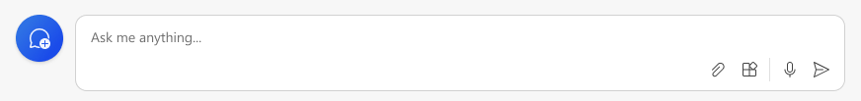

Anleitung zum Chatten in 3 Schritten
1. Geben Sie Ihren Prompt ein
2. Prüfen Sie die Quellen
3. Setzen Sie das Gespräch fort
Geben Sie Ihren ausführlichen Prompt in das Textfeld am unteren Rand ein. Das Feld erweitert sich nach und nach, sodass Sie in Sätzen schreiben und umfangreiche Inhalte aus einer Webseite, einem PDF oder einem Dokument einfügen können.
Microsoft Copilot ist transparent, was die Quellen seiner Informationen angeht. Sehen Sie sich diese Quellen an, die unter der Antwort aufgeführt sind.
Prüfen Sie diese Quellen und validieren Sie Ihre Antworten.
Sie können Folgefragen stellen, wie Sie es in einem Gespräch tun würden. Sie können die Antwort auch verfeinern.
Versuchen Sie zum Beispiel „Eine kürzere Antwort schreiben“ oder „Gib mir mehr Details“. Sie können auch vorgeschlagene Prompts auswählen.

Slide 17
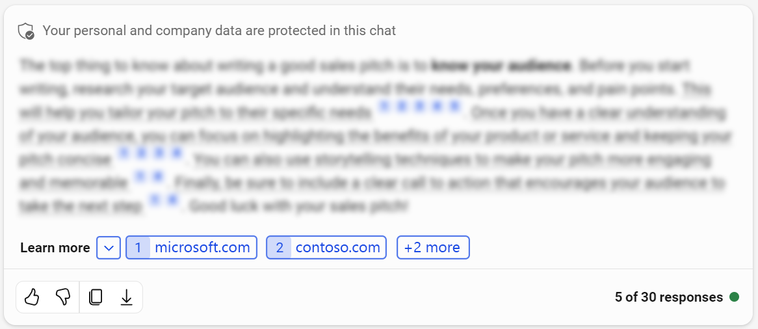

Prüfen Sie Ihre Quellen
Die Quellen werden unter der Antwort angezeigt
Microsoft Copilot verwendet die neuesten Informationen aus dem Internet, um auf Prompts zu reagieren.
Allerdings kann die KI Fehler machen, und Webinhalte sind nicht immer korrekt.
Copilot benennt die Ressourcen zur Verfügung, die er zur Erstellung von Antworten auf Prompts verwendet. Überprüfen Sie unbedingt die angegebenen Quellen, bevor Sie Entscheidungen treffen oder Maßnahmen ergreifen, die auf diesen Antworten basieren. Copilot kann das menschliche Urteilsvermögen nicht ersetzen.

Slide 18
Ihr Logo hier
Das Potenzial von
Microsoft Copilot voll ausschöpfen

Slide 19




Fünf Möglichkeiten zur Verwendung von Microsoft Copilot
Copilot ist die neue Art zu suchen ... und mehr
Antworten auf spezifische und komplexe Fragen erhalten
Inhalte entwerfen
Bilder
erstellen
Ein langes PDF zusammenfassen
Neue Fähigkeiten erlernen
Bewältigen Sie geschickt Fragen, die mehrere Datenpunkte oder ein gewisses Maß an Analyse erfordern.
Verwenden Sie Copilot als Schreibpartner zum Verfassen von E-Mails, Beiträgen in sozialen Netzwerken, Dokumenten, Bildunterschriften und mehr
Vergessen Sie Stockfotos und textlastige Berichte und nutzen Sie stattdessen individuell erstellte Bilder für E-Mails, soziale Netzwerke und mehr
Verwandeln Sie einen
20-seitigen, mit Fachjargon gespickten Text in
5 Stichpunkte – mit Copilot in Edge
Stellen Sie Fragen, die auf Ihre Bedürfnisse und Interessen zugeschnitten sind, und lassen Sie sich die wichtigsten Informationen aus dem Internet zusammenstellen

Slide 20






Wann sollten Sie chatten
Wenn Ihr Tag so aussieht ...
Versuchen Sie das
Sie haben ein paar tolle Artikel gefunden und möchten deren Inhalt schnell erfassen
„Diesen Inhalt zusammenfassen ...“
Sie haben auf verschiedenen Webseiten Ideen gesammelt und wollen diese in einer E-Mail oder einem Bericht zusammenfassen
„Schreib eine E-Mail auf der Grundlage dieser Stichpunkte ...“
Sie können keine Bilder finden, die zu Ihrer Präsentation passen, oder Ihr Dokument enthält keine Bilder
„Erstelle ein Bild wie dieses ....“
Sie haben Blogbeiträge und Videos aufgerufen, um etwas Neues zu erlernen, aber Sie eignen sich Wissen am besten an, indem Sie Fragen stellen
„Erklär das ...“ Oder „Wie kommt es, dass ...“
Sie haben mehrere Artikel mit unterschiedlichen Perspektiven auf ein Thema erhalten und können sich trotzdem nicht entscheiden
„Vergleich diese Option mit einer anderen Option in einer Tabelle“ oder „Nenn mir die Vor- und Nachteile von ...“

Slide 21
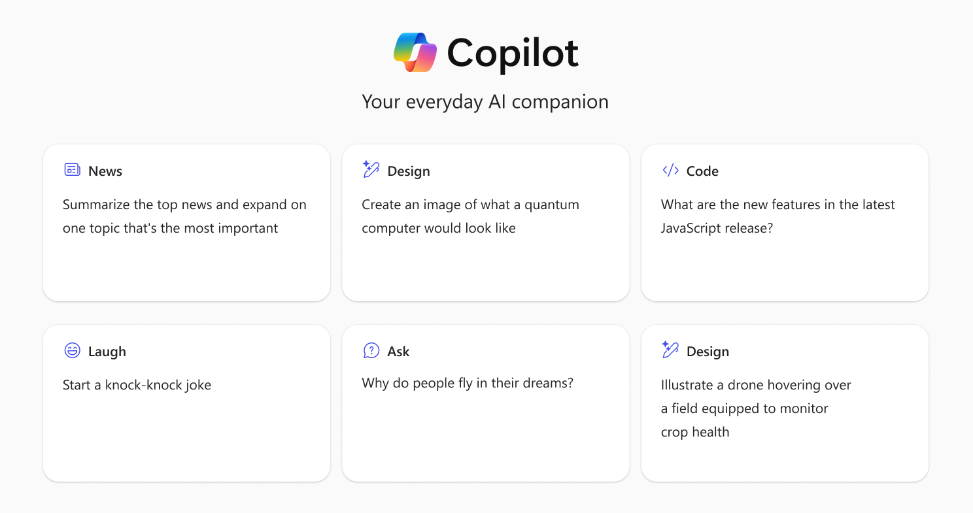
Fangen wir mit einer Beispiel-Prompt an
Sie suchen nach weiteren Anregungen für das Erstellen von Prompts?
Sehen Sie sich diese Beispiel-Prompts auf dem Startbildschirm von Microsoft Copilot an, um tiefer in die Materie einzutauchen!
Verwenden Sie Microsoft Copilot, um Analysen zu erstellen und zu überprüfen, originelle Inhalte zu schreiben, Strategien zu vergleichen oder sogar eine Geschäftsreise zu planen.
Beispiel-Prompts finden Sie auf copilot.microsoft.com​

Slide 22
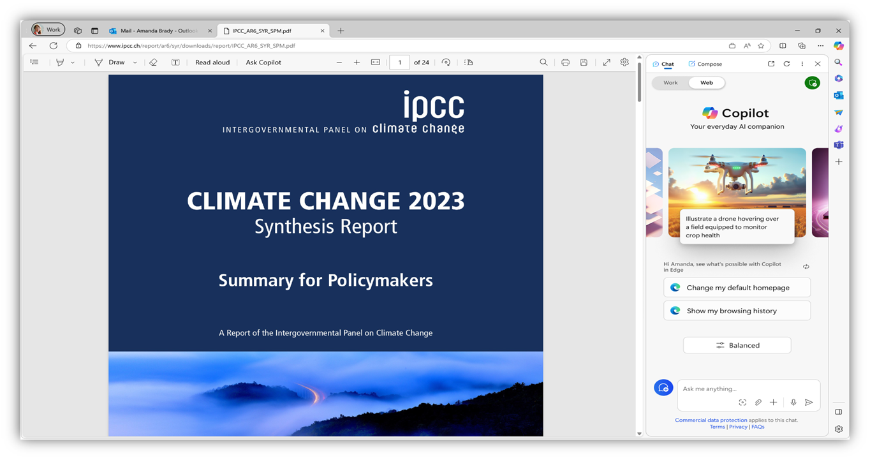

Versuchen Sie, eine Webseite, ein PDF oder ein Dokument zusammenzufassen
Nur in Microsoft Edge verfügbar
Öffnen Sie dann eine PDF-Datei im Microsoft
Edge-Browser, dann:
  Wählen Sie oben rechts das Symbol Copilot aus
ODER
  Wählen Sie die Schaltfläche „Copilot fragen“ in der Taskleiste über dem PDF
Die Edge-Randleiste erscheint auf der rechten Seite. Geben Sie den Prompt ein: Fasse diesen Bericht zusammen in 3 Aufzählungspunkte
Sie können Fragen zu der geöffneten Registerkarte stellen – das ist viel einfacher, als eine Webseite oder eine PDF-Datei zu kopieren und in das Textfeld einzufügen!
2
1
1
2
3
3
Hinweis: Wählen Sie das Copilot-Symbol, um die Edge-Randleiste zu öffnen oder zu schließen.
Wenn die Edge-Randleiste bei Ihnen nicht funktioniert, lesen Sie bitte die Anleitung zu den Einstellungen der Randleiste im Abschnitt „Zusätzliche Ressourcen“ in diesem Leitfaden.

Slide 23
Versuchen Sie, eine E-Mail auf der Grundlage von Webinhalten zu schreiben
Microsoft Copilot kann Ihnen bei der Suche nach Informationen, der Analyse von Daten und der Erstellung neuer Inhalte helfen.
Versuchen wir, einige Inhalte zusammenzufassen:
Wählen Sie einen beliebigen Unternehmensinhalt aus, der mindestens einige Absätze lang ist, z. B. einen Blogbeitrag, einen Abschnitt in einem Bericht oder Dokument usw.
Kopieren Sie den Inhalt und fügen Sie ihn in das Copilot-Textfeld am unteren Rand ein. Dies ist nun Teil Ihres Prompts.
Geben Sie nach dem eingefügten Text ein: „Fasse diesen Inhalt in 3 Aufzählungspunkten zusammen.“
Wählen Sie das Senden-Symbol, um die Eingabeaufforderung zu übermitteln und die Antwort von Copilot zu sehen.
Versuchen Sie als nächstes, einige Inhalte auf Grundlage der Zusammenfassung zu erstellen. Geben Sie, ohne einen neuen Chat zu beginnen, in das Textfeld ein: „Erstelle eine E-Mail, die den Inhalt erläutert, den ich in einer zwanglosen E-Mail an einen Kollegen geschickt habe“
Hinweis: Vergewissern Sie sich, ob Sie mit Ihrem Arbeitskonto angemeldet sind. Überprüfen Sie, ob Sie sich im geschützten Umfeld von Copilot befinden, bevor Sie beginnen.

Slide 24
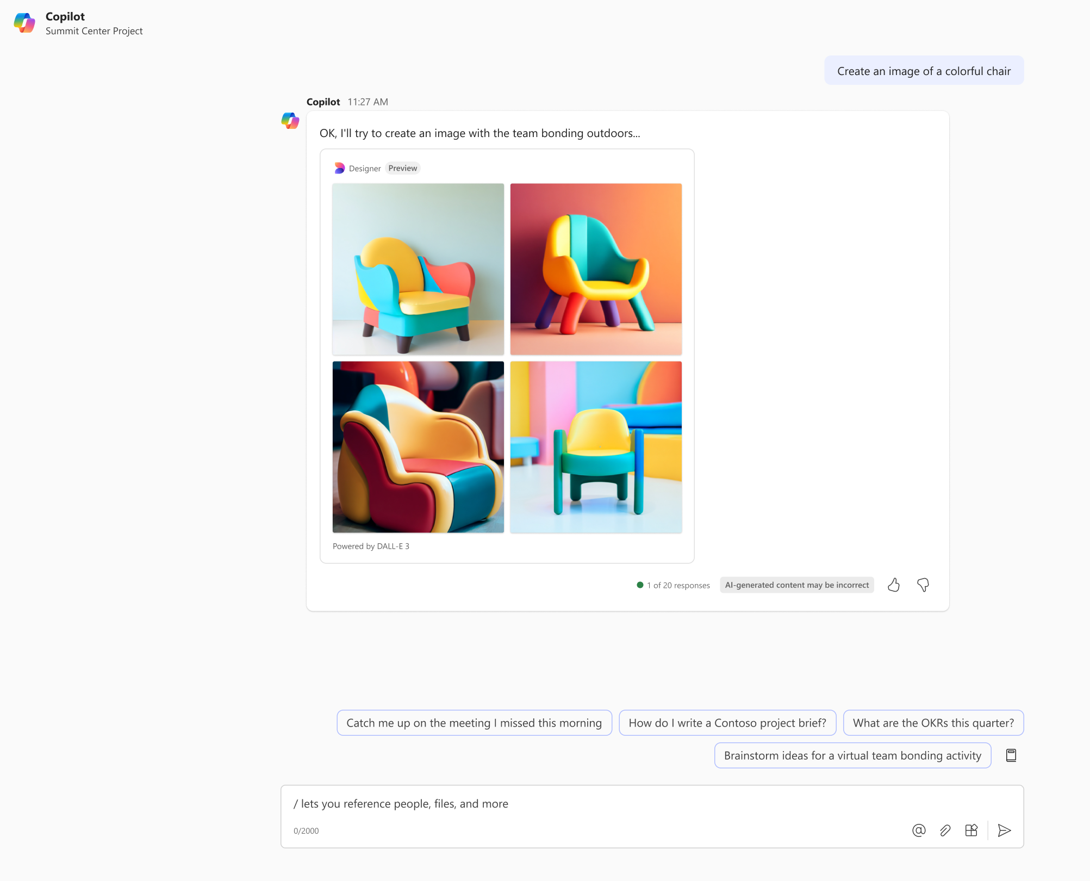
Versuchen Sie, ein Bild aus Ihrer Phantasie zu erzeugen
Erstellen Sie Originalbilder zur Verwendung in sozialen Medien, Präsentationen, Berichten und mehr! Ein Bild erstellen:
1. Schreiben Sie in das Textfeld „Ein Bild erstellen“, gefolgt von einer Beschreibung des Bildes, das Sie erstellen möchten
  Beispiele:
  Ein Bild für meine Präsentation über Cloud-Speicher erstellen, die ich einem Kunden vorstellen werde
  Ein Bild erstellen, das ich für meine nächste Marketingkampagne für eine hochwertige Beautymarke verwenden kann
2. Verlangen Sie gegebenenfalls weitere Bearbeitungen
  Beispiele:
  Füg dem Bild einige Symbole hinzu
  Kannst du die Bilder im Cartoon-Stil erstellen?
  Ändere die Maße
„Erstelle ein Bild von einem bunten Stuhl“

Slide 25

Ihr Logo hier
Herzlichen Glückwunsch!
Microsoft
Copilot
Wir bei <Firmenname> wollen, dass Sie Ihre Fähigkeiten im Bereich KI weiterentwickeln. Wir laden Sie ein, sich weiter mit KI zu beschäftigen und Ihrer Kreativität mit Microsoft Copilot freien Lauf zu lassen!

Slide 26
Anhang

Slide 27
FAQ (Häufig gestellte Fragen)
Was bedeutet „generative KI“?
Generative KI ist eine KI, die von sich aus neue Inhalte wie Texte, Bilder usw. generieren kann. Microsoft Copilot ist ein generatives Tool: Sie können ihm etwas vorgeben, und er generiert eine Antwort auf der Grundlage seiner zugrunde liegenden KI-Modelle und des Internets.
Warum ist Unternehmensdatenschutz wichtig, wenn generative KI in der Arbeitswelt eingesetzt wird?
Unternehmensdaten und geistiges Eigentum sind ein wichtiger Faktor für unseren Wettbewerbsvorteil. Das Problem bei der Verwendung von generativer KI ohne Unternehmensdatenschutz besteht darin, dass die von Ihnen generierten Prompts oder Inhalte als Teil einer anderen Antwort an die Öffentlichkeit gelangen können. Hier kommt Microsoft Copilot ins Spiel: Er ist durch Unternehmensdatenschutz geschützt, sodass die Daten, die Sie eingeben und wieder herausnehmen, nicht zum Trainieren des zugrunde liegenden KI-Modells verwendet werden. Unsere Unternehmensdaten bleiben sicher.
Kann ich den Antworten vertrauen, die mit Hilfe von KI generiert werden?
Microsoft Copilot ist bestrebt, alle Antworten auf verlässliche Quellen zu stützen, aber KI kann Fehler machen, und Inhalte von Dritten im Internet sind möglicherweise nicht immer korrekt oder verlässlich. Copilot wird die gefundenen Informationen manchmal missverständlich darstellen. Aus diesem Grund ist Copilot transparent und gibt an, aus welchen Quellen sich die Antworten speisen. Prüfen Sie immer die Quellen, bevor Sie auf der Grundlage der Antworten von Copilot Entscheidungen treffen oder Maßnahmen ergreifen. Copilot kann das menschliche Urteilsvermögen nicht ersetzen.

Slide 28
FAQ (Fortsetzung)
Woher weiß ich, dass ich den „richtigen“ Microsoft Copilot mit Unternehmensdatenschutz verwende?
Sie wissen, dass Sie Microsoft Copilot mit Unternehmensdatenschutz verwenden, wenn Sie ein Schildsymbol neben der Schaltfläche „Neuer Chat“ sehen.
Worauf kann Microsoft Copilot zugreifen, wenn ich ihn benutze? Meine Dateien? Meinen Browserverlauf?
Copilot-Chat nutzt die neuesten Informationen aus dem Internet, um auf Ihre Prompts zu reagieren. Er hat keinen Zugriff auf die Daten Ihres Geräts oder die Informationen Ihres Unternehmens. Wenn Sie den Copilot-Chat in der Microsoft Edge-Seitenleiste verwenden, können Sie ihm die Erlaubnis erteilen, Inhalte auf Ihrer aktuellen Seite anzuzeigen, um Zusammenfassungen zu erstellen. Copilot greift jedoch nicht auf andere Browserdaten, wie z. B. Ihren Browserverlauf, zu oder verwendet diese.
Gibt es Grenzen für die Nutzung der KI?
Wie bei anderen KI-Tools auch, gibt es Grenzen für die Anzahl der Züge (Prompts und Antworten), die Sie pro Chat-Gespräch und pro Tag ausführen können. Wenn Sie diese Grenzen erreichen, werden Sie in der Sitzung benachrichtigt.
Microsoft Copilot kann Informationen von der Website, auf der ich mich gerade befinde, lesen, wenn ich ihn über die Randleiste von Microsoft Edge verwende. Kann ich das deaktivieren?
Ja, gehen Sie zu edge://Einstellungen/Randleiste und wählen Sie unter App- und Benachrichtigungseinstellungen „Copilot“. Deaktivieren Sie auf der Copilot-Einstellungsseite den Schalter „Zugriff auf jede Website oder PDF zulassen“.

Slide 29
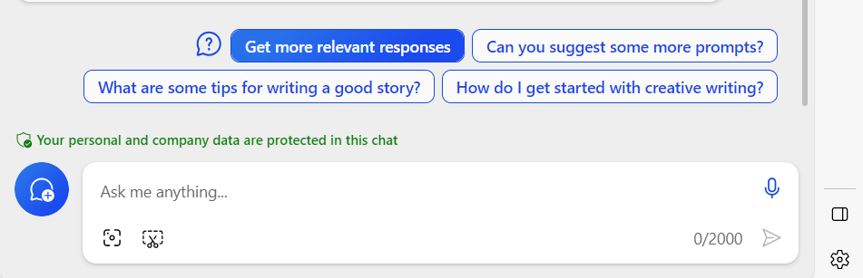
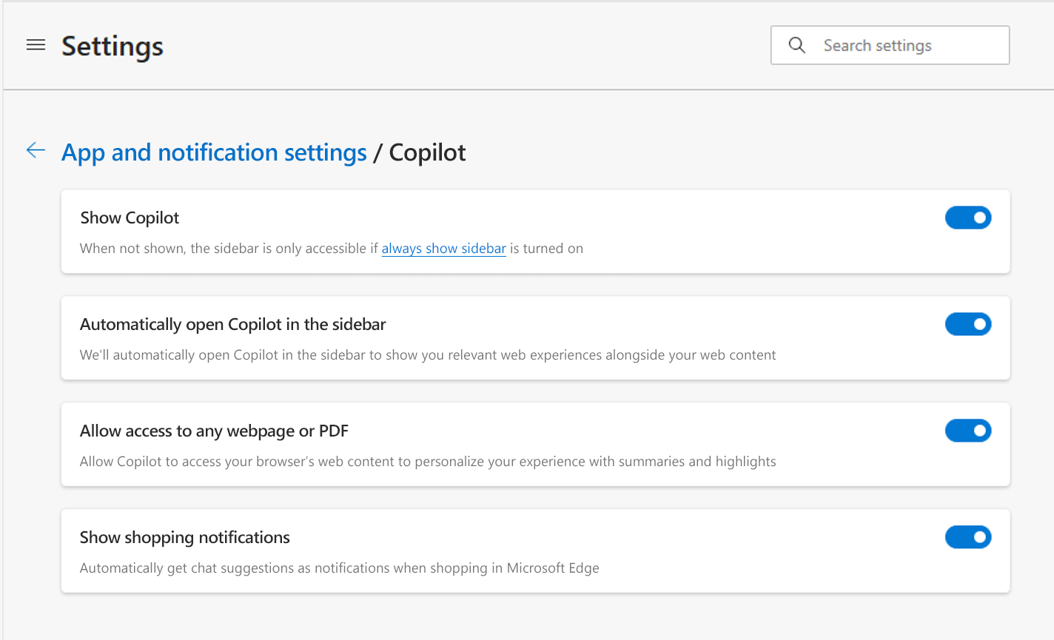
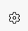
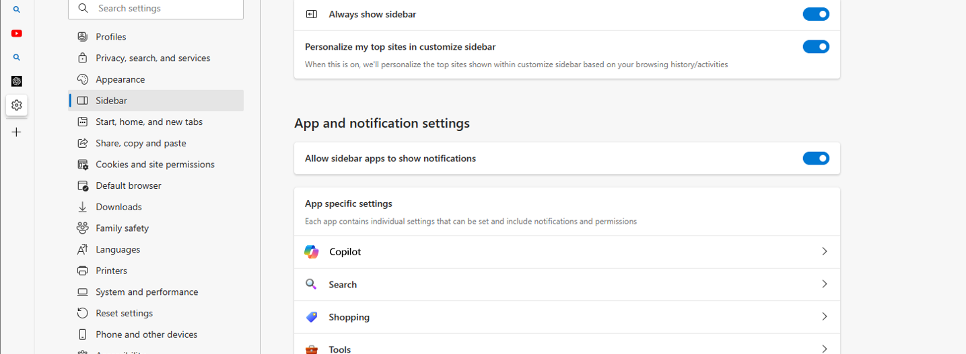
Wenn die Edge-Randleiste eine geöffnete PDF-Datei oder Webseite nicht „lesen“ kann, müssen Sie möglicherweise Ihre Einstellungen ändern
Folgen Sie diesen Schritten, damit Microsoft Copilot die geöffnete PDF-Datei oder Webseite „lesen“ kann
1
Wählen Sie zunächst das Zahnradsymbol unten rechts in der Edge-Randleiste
3
Aktivieren Sie den Einstellungsschalter „Zugriff auf jede Webseite oder PDF zulassen“ (siehe unten)
2
Wählen Sie aus der Liste der Apps „Copilot“ aus.

